Slide 1
Machine Learning
Specialization ML Basic
otus.ru

Slide 2



Проверить, идет ли запись
Меня хорошо видно
&& слышно?

Slide 3

ML Basic Знакомство
Тема вебинара
Игорь Стурейко
Руководитель курсов: Reinforcement Learning, ML Professional, ML Basic, MLOps, FinML
Teamlead, главный инженер проекта,
Физический факультет МГУ, PhD теоретическая физика
Опыт:
Более 20 лет занимался прикладной математикой и мат моделированием
(Data Scientist) (Python, С++)
Анализ временных рядов, эволюционные модели, финансовые модели
@stureiko (TG)
LinkedIn: igor-stureiko
@rl_fintech (Мой канал о моделях в бизнесе)

Slide 4










Правила вебинара
Условные
обозначения
Активно
участвуем
Индивидуально
Off-topic обсуждаем
в учебной группе #OTUS ML Basic 2026-03
Время, необходимое
на активность
Пишем в чат
Задаем вопрос
в чат или голосом
Говорим голосом
Документ
Вопросы вижу в чате,
могу ответить не сразу
Ответьте себе или
задайте вопрос

Slide 5
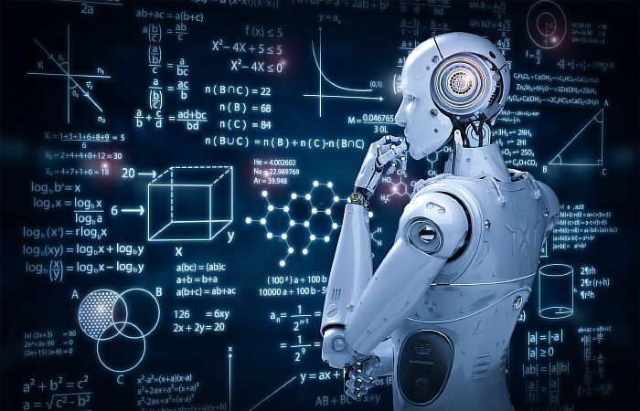
Маршрут вебинара
Знакомство
О специализации
О курсе
Что будем осваивать – Machine Learning
Как будем осваивать - Инструменты необходимые на курсе
Что сможем после курса

Slide 6
Цели вебинара
К концу занятия вы сможете
1. | Понимать как будет устроено обучение
2. | Понимать программу курса
3. | Разобраться в основных парадигмах Machine Learning

Slide 7
Смысл
Зачем вам это знать
1. | Для общего понимания Machine Learning
2. | Чтобы заложить основы для дальнейшего обучения на курсе

Slide 8
Знакомство

Slide 9
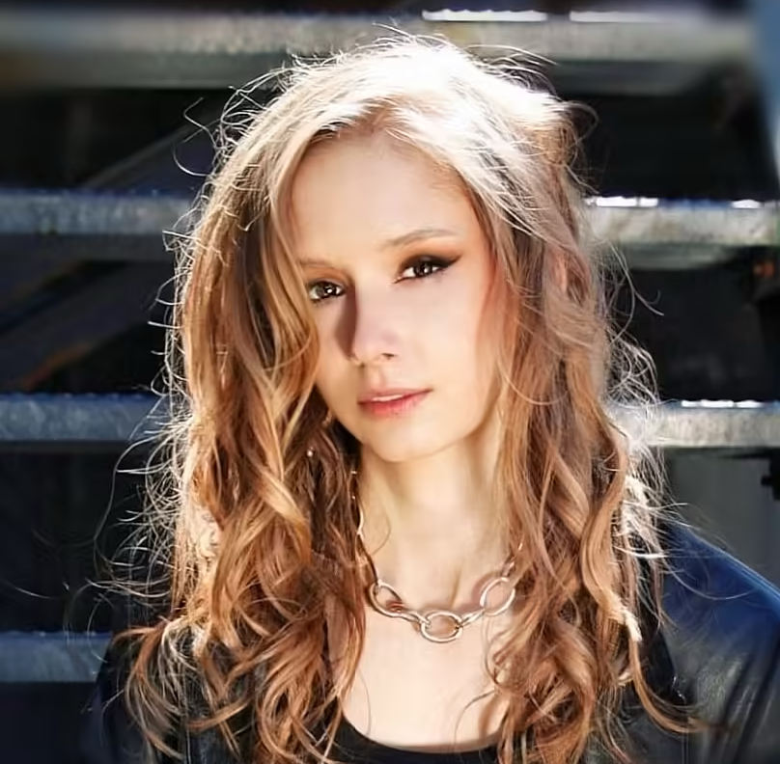
Команда курса
Руководитель курса
Мария Тихонова
Senior Data Scientist SberDevices
МехМат МГУ, PhD Computer Science
Занимается обучением больших языковых моделей, а также их оценкой. Участвовала в создании мультиязычной нейросети mGPT на 61 язык, первого русскоязычного бенчмарк для русского языка, а также в проекте GigaChat.
Преподает в Высшей Школе Экономики дисциплины по анализу данных, машинному обучению и data science.

Slide 10
Команда курса
Руководитель курса
Игорь Стурейко
Teamlead, главный инженер проекта
Физический факультет МГУ, PhD теоретическая физика
20+ лет опыта в прикладной математике и математическом моделировании
Руководил командой, решающей прикладные задачи, вывод готовых моделей в продакшн и поддержку решений у клиента

Slide 11
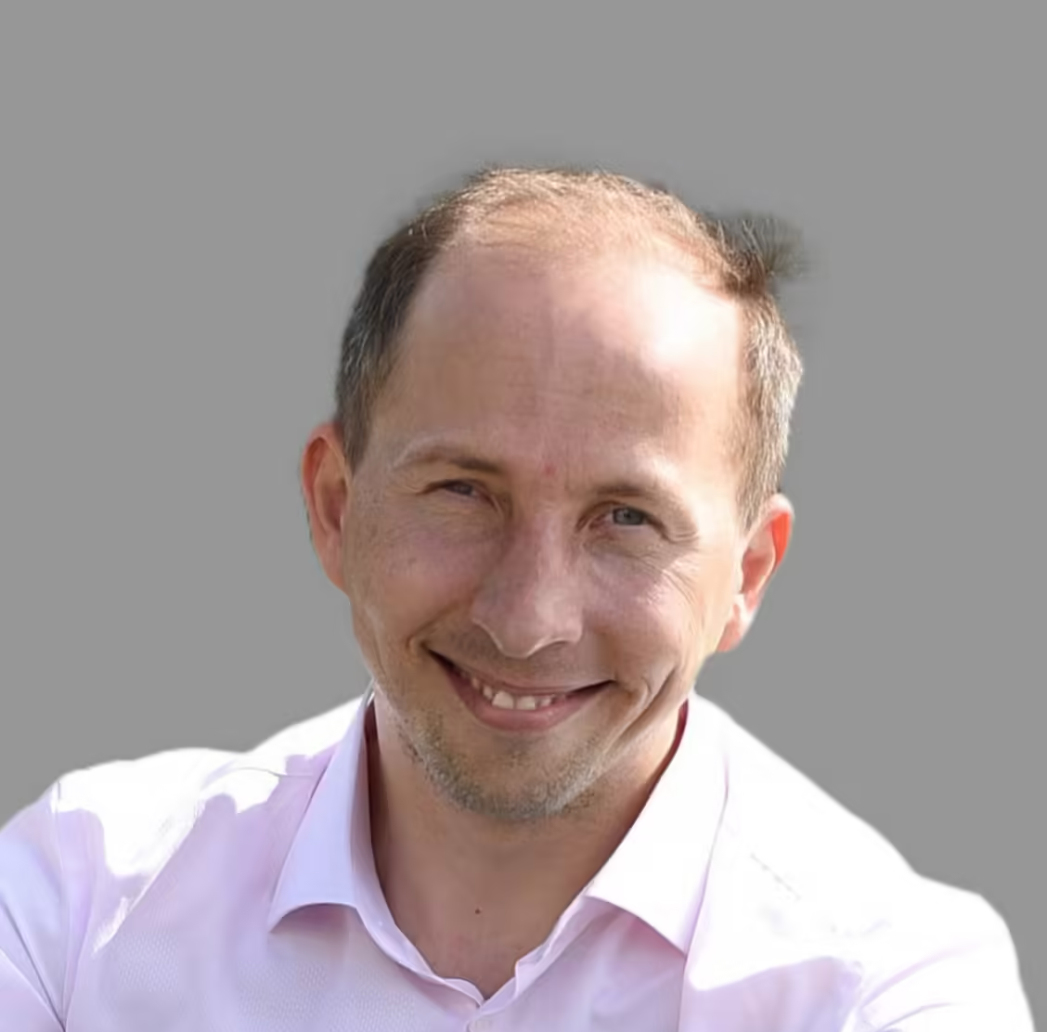

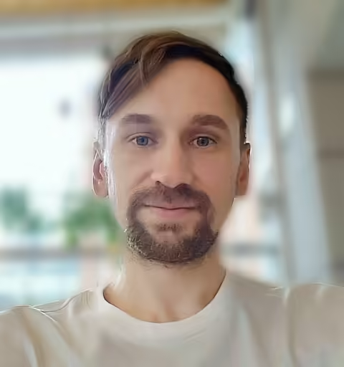
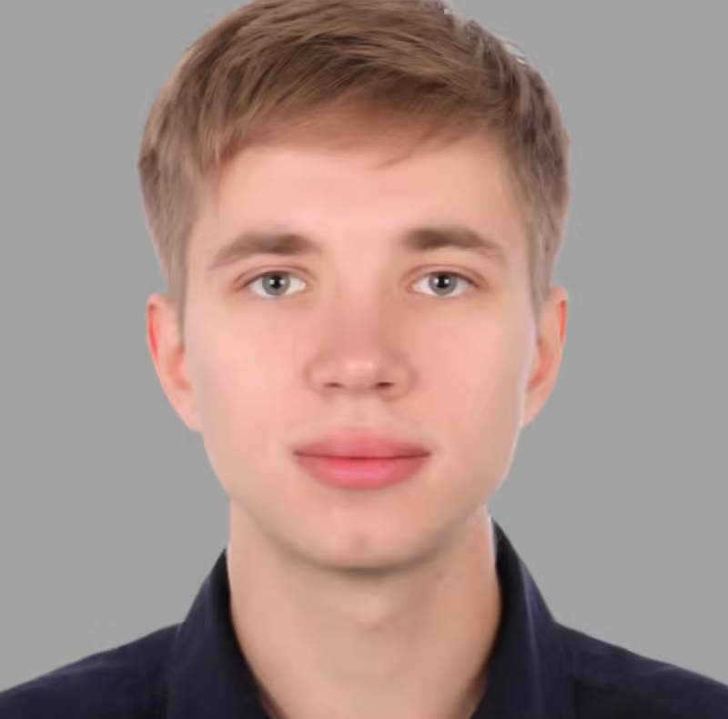
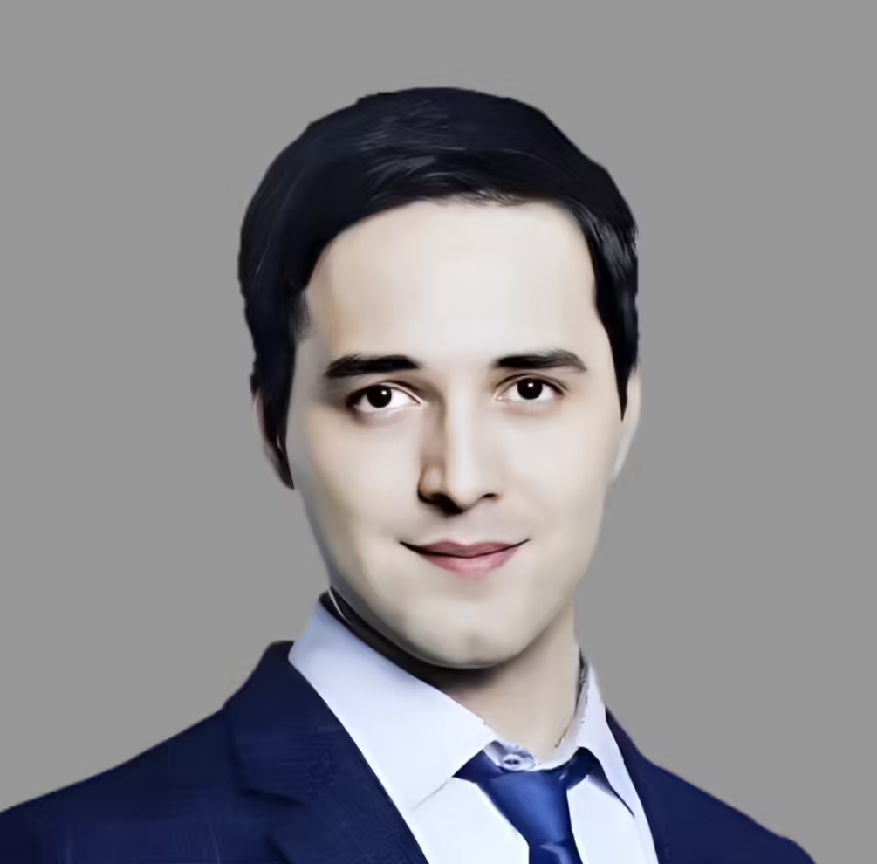
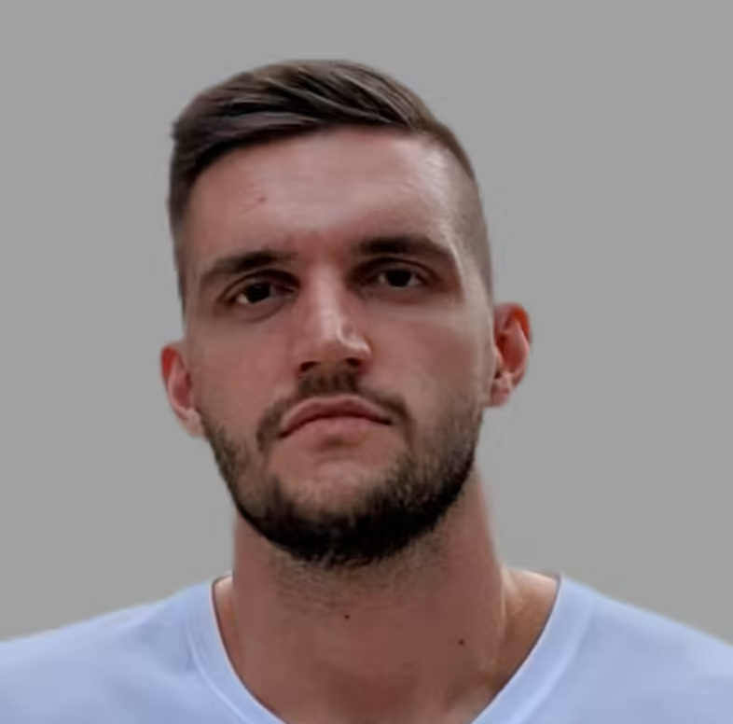
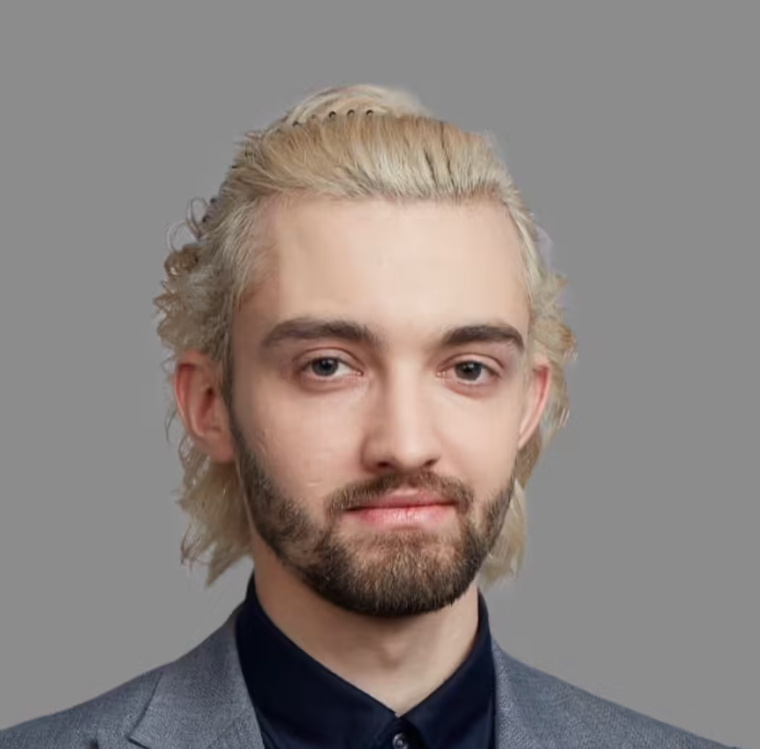

Команда курса
Евгений Ревняков
к.т.н. Senior Software Engineer
Глеб Карпов
исследователь
Антон Витвицкий
к.ф.-м.н. Director of Computer Vision
Максим Бекетов
аспирант
Виталий Сидоренко
Senior Data Scientist
Евгений Романов
Data Scientist
Борис Цейтлин
Senior ML Scientist
Александр Брут-Бруляко
к.э.н. инженер

Slide 12

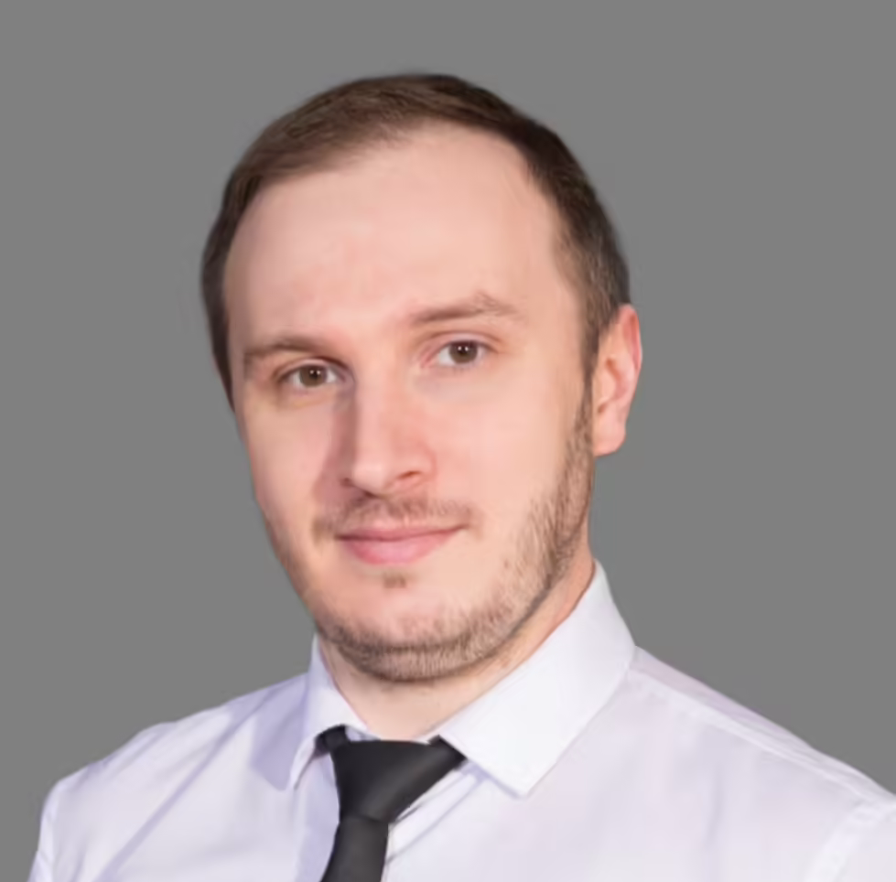
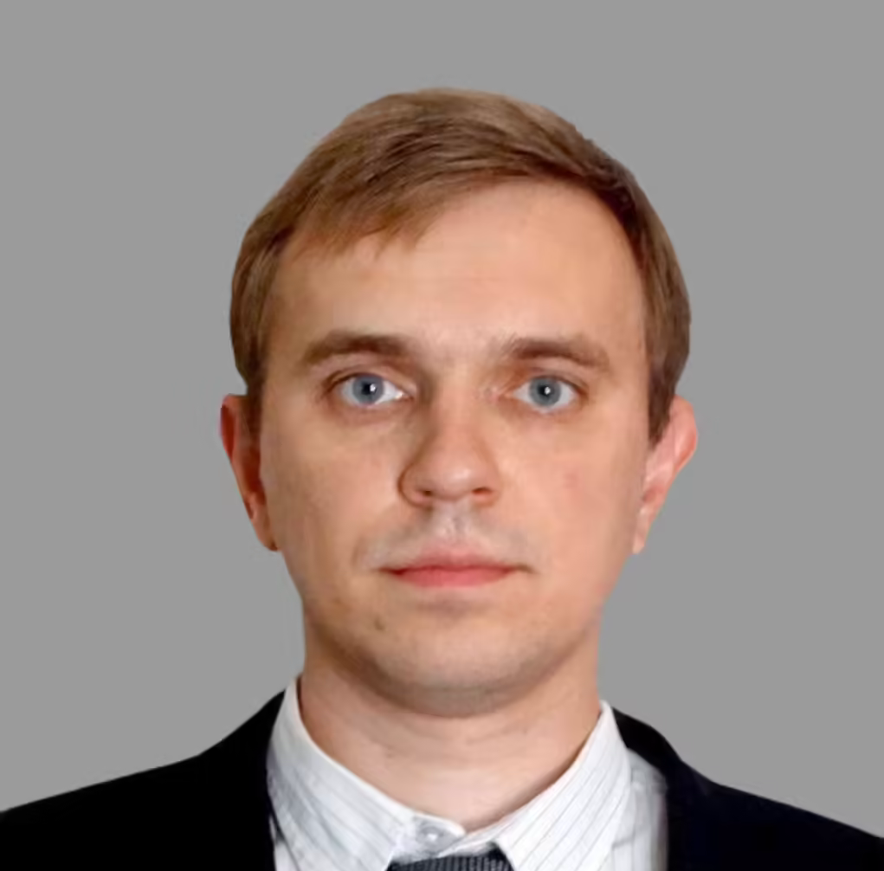
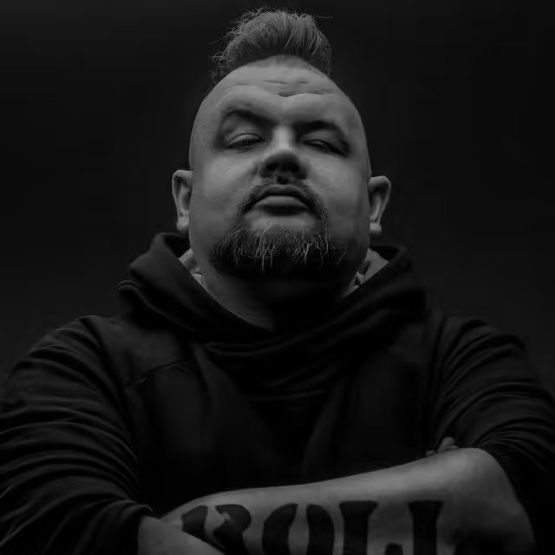
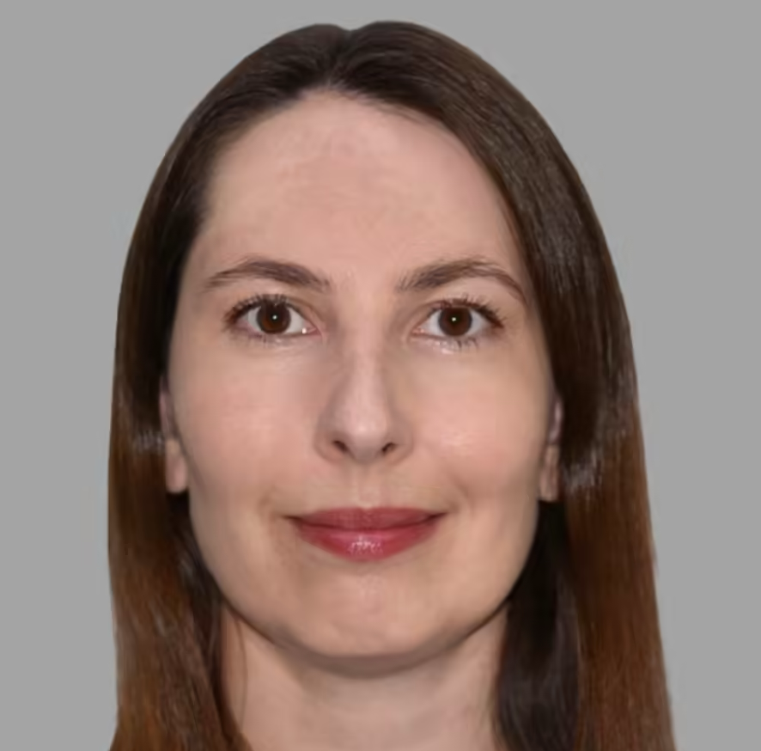
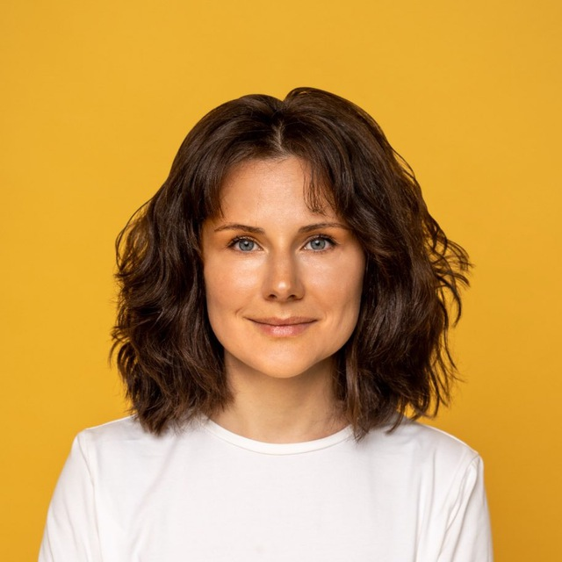
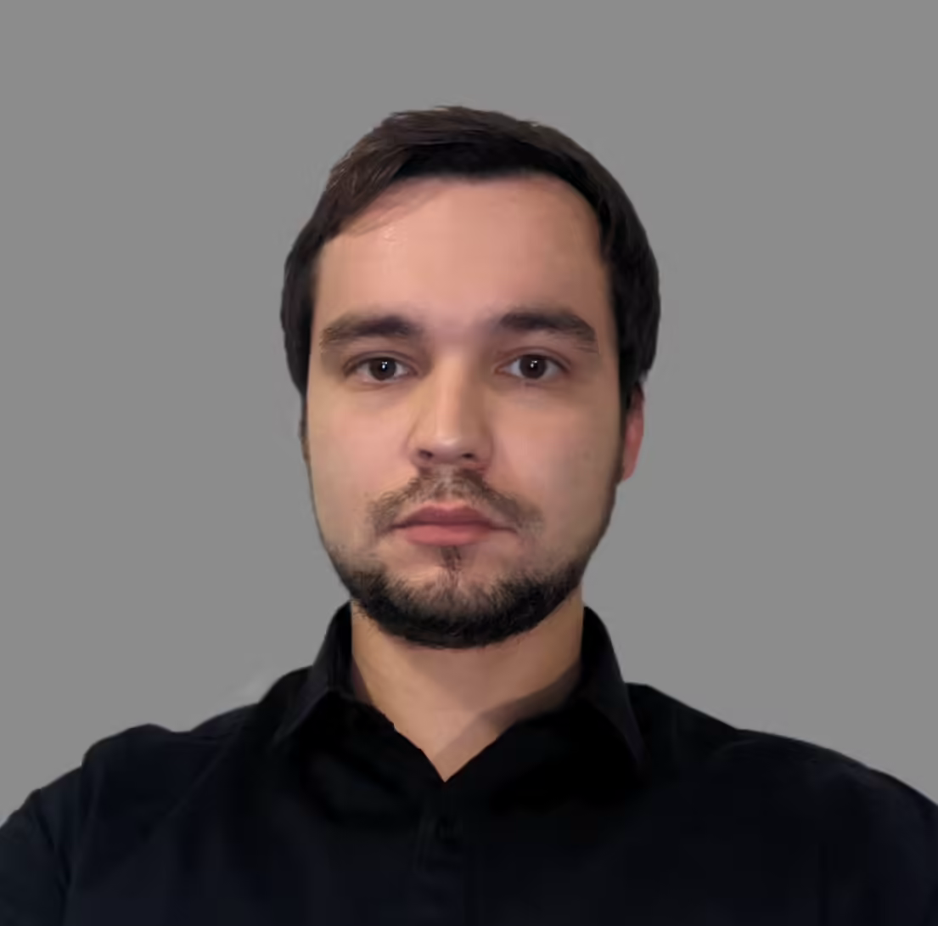
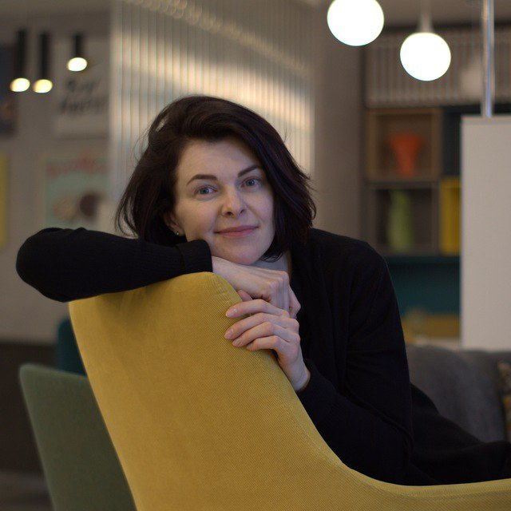
Команда курса
Константин Алексин
Специалист по прогнозному моделированию
Валерий Валов
EdTech
Алексей Кисляков
к.э.н., к.т.н. преподаватель/исследователь
Кирилл Панфилов
Блогер/программист
Вероника Иванова
Data Scientist
Мария Кузьмина
Продакт менеджер
Дмитрий Гайнуллин
ML Engineer
Инна Мельникова
Комьюнити менеджер

Slide 13




Расскажите о себе
Напишите, пожалуйста, в чат или скажите голосом
Как вас зовут?
Какой опыт в IT?
Заполните информацию
в разделе «О себе»
в личном кабинете
Какие ожидания
от курса?

Slide 14
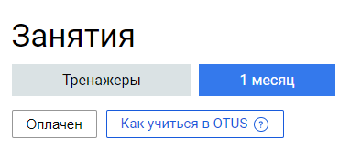
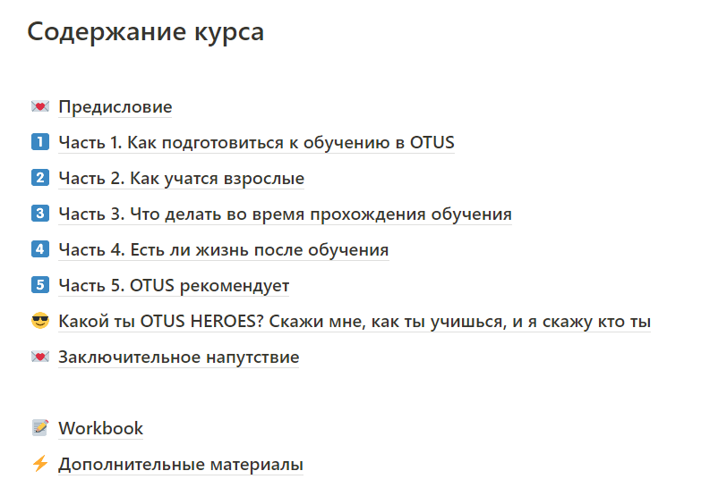
Как подготовиться к обучению
Полезный курс о том, как эффективно учиться
Notes:
Рассказать про бесплатный текстовый курс о том, как учиться. где найти: доступен в ЛК + приложена ссылка в материалы вводного занятия

Slide 15
О специализации Machine Learning

Slide 16


Специализация Machine Learning
Введение в Python
Продвинутый Python
Python для ML и работа с БД
Теоретический минимум для ML
Основные методы машинного обучения
Курсовой проект
Продвинутый ML: обучение с учителем
Продвинутый ML: обучение без учителя
Введение в Deep Learning
Сбор и анализ текстовых данных
Анализ временных рядов
Рекомендательные системы
Курсовой проект

Slide 17
О курсе ML Basic

Slide 18

Карта курса
Введение
в Python
HomeTask
HomeTask
Advanced
Python
Python для ML и работа с БД
HomeTask
HomeTask
HomeTask
Теоретический минимум ML
HomeTask
Основные методы
машинного обучения
Проектная работа
HomeTask
HomeTask

Slide 19
Программа курса
Введение
в Python
Вводная лекция
Настройка окружения для работы
Базовые типы и структуры данных. Управление потоком
Работа с функциями и данными
HomeTask
Git, shell
HomeTask
Групповая менторская консультация

Slide 20
Программа курса
Advanced Python
Git, shell
Основы ООП
HomeTask
Продвинутый ООП, исключения
Продвинутый ООП, продолжение
Модули и импорты

Slide 21
Программа курса
Advanced Python
…
Тесты
Знакомство со встроенными модулями
Файлы и сеть
HomeTask
Практика

Slide 22
Программа курса
Python для ML и работа с БД
Основы NumPy
Основы Pandas
Визуализация данных
HomeTask
Практика: Построение датасета из сырых данных

Slide 23
Программа курса
Python для ML и работа с БД
…
Бонус: Основы SQL
Бонус: Join, exists, вложенные запросы, group by, having
Бонуc: Оконные функции в SQL

Slide 24
Программа курса
Теоретический минимум ML
Матрицы. Основные понятия и операции
Основы линейной алгебры: базис, отображение
Матричные разложения. Практика в Python
Дифференцирование и оптимизация функций
Практика. Дифференцирование и оптимизация функций
Метод наименьших квадратов
HomeTask

Slide 25
Программа курса
Теоретический минимум ML
Аксиоматика теории вероятностей. Случайные величины
Многомерные случайные величины. ЦПТ. Практика
Основные понятия статистики. Точечные оценки
Проверка гипотез (AБ тестирование)
Исследование зависимостей: номинальные, порядковые и количественные величины
Практика. Исследование зависимостей: номинальные, порядковые и количественные величины

Slide 26
Программа курса
Основные методы ML
Введение в машинное обучение
Задача регрессии. Линейная регрессия
Задача классификации. Метод ближайших соседей
HomeTask
Выбор темы курсового проекта

Slide 27
Программа курса
Основные методы ML
Логистическая регрессия
Деревья решений
Ансамбли моделей
HomeTask
Feature engineering & advanced preprocessing
Практика

Slide 28
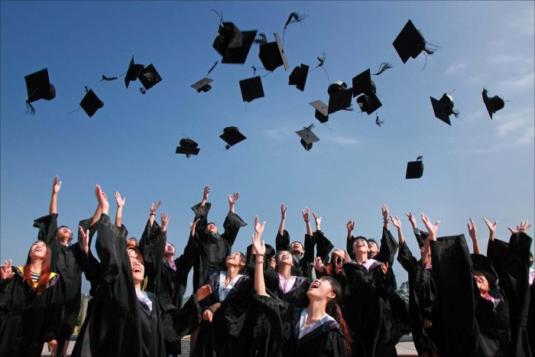
Программа курса
Проектная работа
Консультация по проектам и домашним заданиям
Защита проектных работ

Slide 29
ML Professional
Обучение с учителем
Обучение без учителя
Введение в Deep learning
Сбор данных. Анализ текстовых данных
Анализ временных рядов
Рекомендательные системы
Проектная работа

Slide 30
Результат
Что получите от курса
Python. Освоите основы и научитесь использовать его в задачах Machine Learning.
Математика. Вспомните ключевые разделы, чтобы понимать теоретические основы и принципы работы алгоритмов Машинного Обучения.
Классические модели Machine Learning.
Познакомитесь с коллегами и возможно создадите группу для собственного пет-проекта
За время курса
Научитесь работать с Git, Shell
Вспомните теорию вероятностей и математическую статистику
Попробуете решать реальные бизнес-задачи при помощи методов машинного обучения
Научитесь работать с Python-библиотеками для Machine Learning
Научитесь ориентироваться в различных направлениях Data Science
Notes:
Расскажите о содержании проектной работы
и формате защиты, а также можно ли будет добавить проект в своей портфолио

Slide 31




Как будем учиться?
Вебинары
два раза в неделю, 20:00.
(запись и материалы
выкладывают, как правило,
на следующий день после
вебинара)
Домашние задания
~1 дз в неделю.
Дедлайна нет, кроме окончания курса :)
Типовой срок проверки:
2-3 дня
Чат в телеграм
Задавайте вопросы, обменивайтесь инсайтами.
Наш чат – это #OTUS ML Basic-2026-03
Notes:
Расскажите об особенностях ДЗ, важности их
выполнения и связи с итоговым проектом, скорости проверки и критериях оценки. Если на курсе есть ментор,
то рассказать о формате взаимодействия.

Slide 32



Отзывы
Всегда рады вашим конструктивным отзывам :)
Вебинары во многом адаптивны.
Мы следим за результатами опросов, обсуждениями в телеграм и ДЗ.

Slide 33





Лайфхаки
Определитесь зачем оно вам? Зачем вы пришли на курс?
Сделайте упор на тему, которая вам важна
Старайтесь полученные знания применять на практике
Задавайте вопросы,
так материал лучше усваивается
Регулярное выполняйте ДЗ (наверстать пропуски тяжело)
Объединяйтесь в группе и выполняйте проект совместно
Обсуждайте материал и задачи в учебной группе

Slide 34


Мотивация
Приготовьтесь к волнообразной реакции
от «ух ты как интересно», до «куда я попал?»
в такие моменты вспоминайте
про цели обучения, которые вас мотивируют :)
Первые уроки позволяют адаптироваться и «влиться» в процесс и могут показаться вам слишком простыми, особенно если вы имеете опыт разработки
Это нормально :)

Slide 35


Организационные вопросы
Комьюнити менеджер:
На связи в рабочее время
Ответит на все организационные вопросы
Поможет с подключениями
Преподаватель:
Проводит вебинары
Отвечает на вопросы
Проверяет ДЗ
Руководитель курса:
Выбор курсового проекта
Консультирование по сложным вопросам
Консульирование по курсовому проекту

Slide 36



Технические моменты
Стек технологий:
Python 3, virtual environment (venv / conda / poertry)
Пакетные менеджеры pip / conda
Git / Github
Какие инструменты будем использовать:
Jupyter notebook
VSCode
PyCharm
Практика на курсе:
разработка алгоритмов
применение алгоритмов для решения практических задач

Slide 37
Ваши вопросы?

Slide 38
Machine Learning

Slide 39
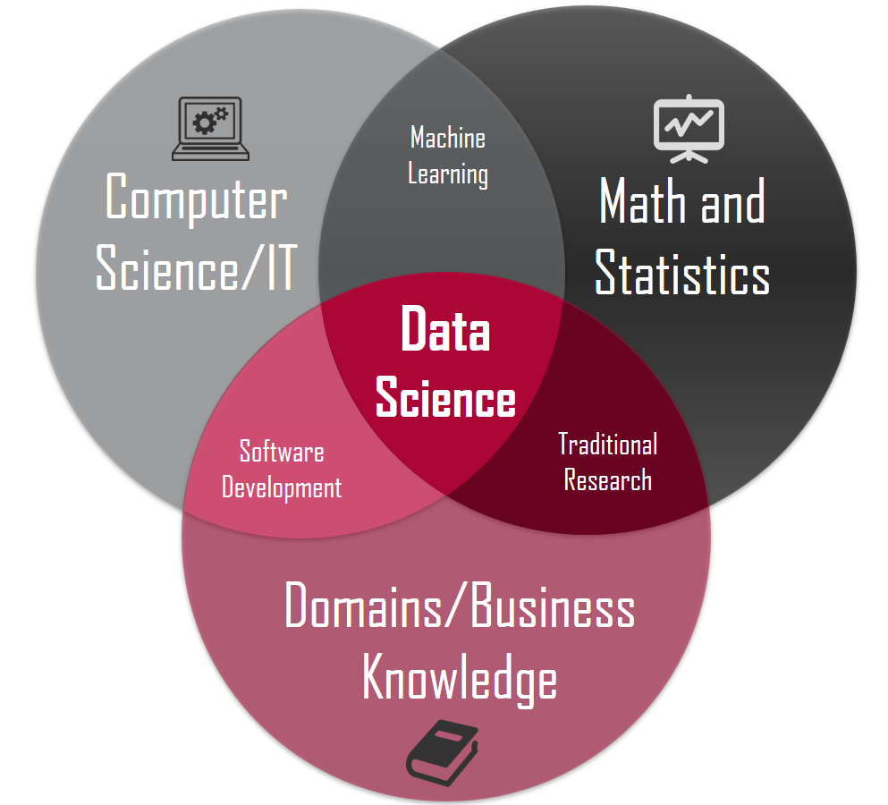
Место машинного обучения

Slide 40
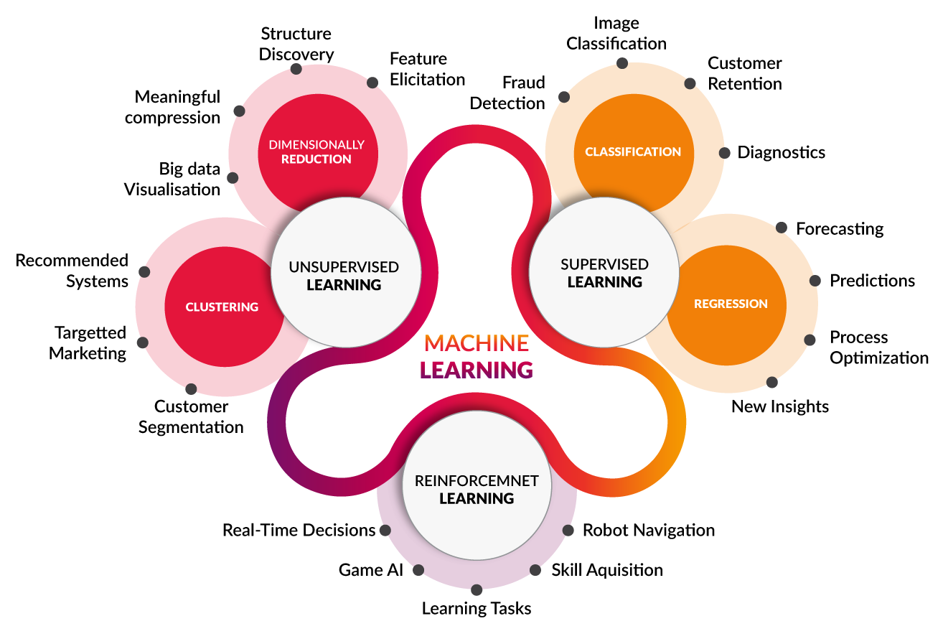
Три парадигмы машинного обучения

Slide 41
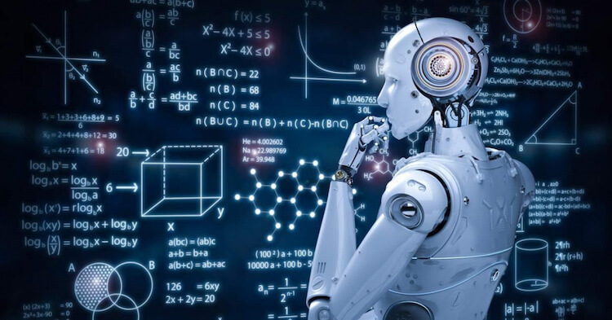
Три парадигмы машинного обучения
Обучение с учителем
Модель обучается на основе прецедентов (пары стимул-реакция), с целью восстановления / приближения потенциальной функциональной связи между входными и выходными сигналами.
Обучение без учителя
Модель обучается с целью обнаружения структуры в некотором пространстве объектов
(внутренние взаимосвязи, зависимости, закономерности).
Обучение с подкреплением
Агент взаимодействует со средой методом проб и ошибок, чтобы выработать наиболее оптимальное поведение
для максимизации получаемого вознаграждения.
Агент своими действиями может влиять на последующие состояния среды и получаемое вознаграждение
(в том числе отложенное).
https://otus.ru/lessons/reinforcement-learning-cours/

Slide 42
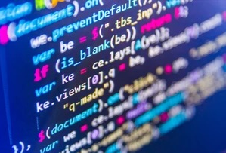
Machine Learning vs Software development

Slide 43
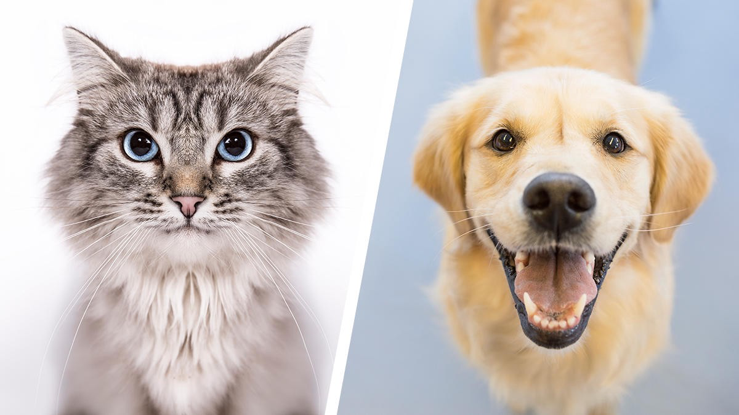
Задача:
кошка или собака?

Slide 44
vs Традиционное программирование
Машинное обучение
Данные
Компьютер
Ответ
Алгоритм

Slide 45
Машинное обучение
vs Традиционное программирование
x = 5
Компьютер
300
f(x) = 60x

Slide 46
Машинное обучение
vs Традиционное программирование
Данные
Компьютер
Ответ
Алгоритм
Данные
Компьютер
Алгоритм
Ответ

Slide 47
Машинное обучение
vs Традиционное программирование
Данные
Компьютер
Ответ
Алгоритм
Изображения
Компьютер
Модель
Лейблы: cat/dog

Slide 48
Мы обучили нашу модель!
Эврика!
Изображения
Компьютер
Модель
Лейблы: cat/dog

Slide 49
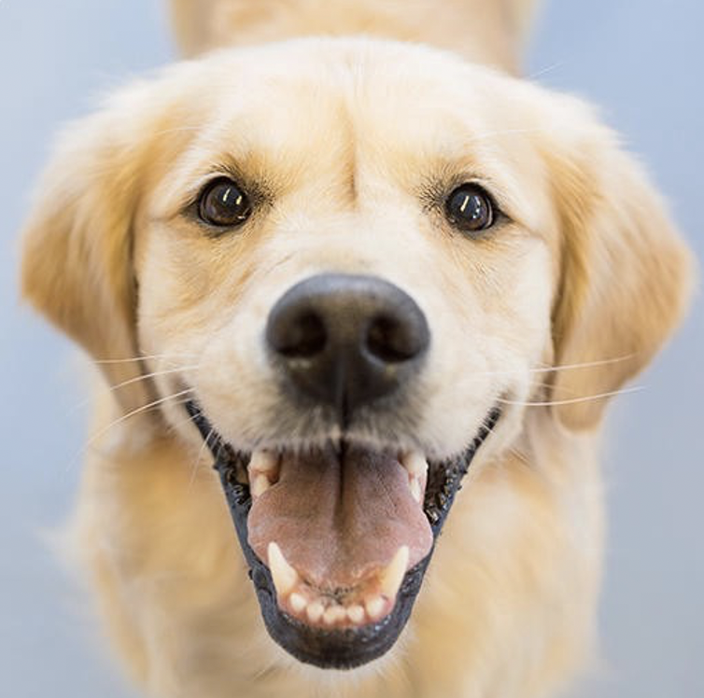
Мы обучили нашу модель!
Эврика!
Модель
Dog

Slide 50
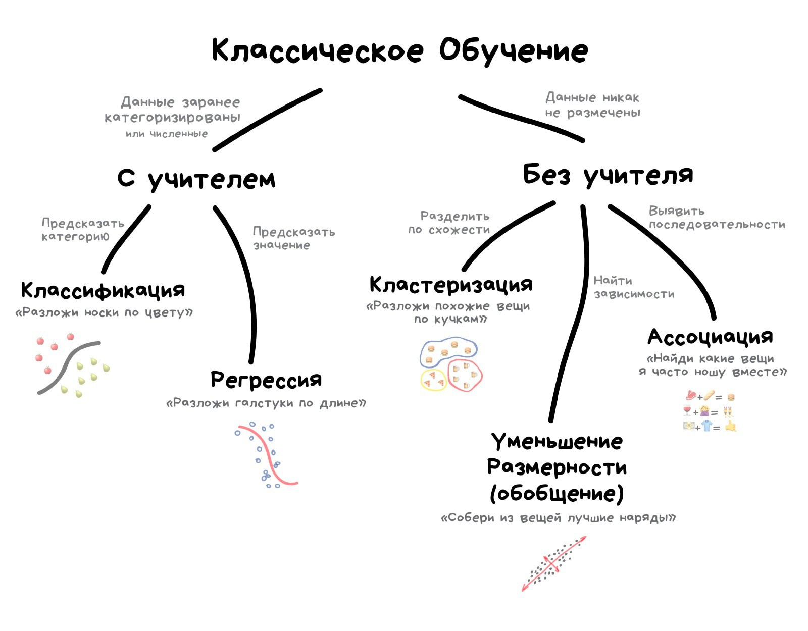
Классический ML

Slide 51


Вопросы?
Задаем вопросы
Ставим “–”,
если вопросов нет

Slide 52
Проекты выполненные студентами

Slide 53
Проекты студентов
Вы все имеете возможность опубликовать ваш курсовой проект в нашем канале на сайте habr.com
Рекомендательная система торговой сети https://habr.com/ru/companies/otus/articles/648891/
Тематическое моделирование форума https://habr.com/ru/companies/otus/articles/503398/
Предсказание горимости территорий https://habr.com/ru/companies/otus/articles/675954/
Тематическое моделирование сообществ в Telegram https://habr.com/ru/companies/otus/articles/672450/
Обработка временных рядов и байесовские модели для распознавания рукописного текста https://habr.com/ru/companies/otus/articles/651895/
Анализ шедевров живописи https://habr.com/ru/companies/otus/articles/504806/
Построение векторов личности по характеристикам человека https://habr.com/ru/companies/otus/articles/675898/

Slide 54
Вопросы?
Задаем вопросы
Ставим “–”,
если вопросов нет

Slide 55
Ключевые тезисы
1. | Познакомились
2. | Поняли из чего состоит специализация и курс
3. | Поняли какие парадигмы машинного обучения существуют и какими из них мы будем заниматься на курсе
4. | Поняли в чем разница между машинным обучением и классическим программированием

Slide 56


Рефлексия
С какими впечатлениями уходите с вебинара?
Что показалось сложным?
Что мы можем улучшить?
Заполните, пожалуйста, опрос о занятии по ссылке в чате
Notes:
Запланируйте пару минут на рефлексию в конце занятия. Чтобы студенты действительно делились обратной связью, рекомендуем не относиться к этому формально и варьировать вопросы в зависимости от темы, формата занятия, аудитории, текущей ситуации.
Варианты вопросов (вы можете задавать свои):
что в прошедшем занятии вам показалось наиболее полезным?
с какими тезисами вебинара вы не согласны?
по какому вопросу захотелось глубже изучить информацию?
с какими выводами уходите с занятия?
насколько тема была для вас сложной?
какой знания получилось применить на практике на вебинаре?
понимаете ли вы, как применять на практике то, что узнали на вебинаре. Если да, то как?
какой раздел вебинара показался вам самым сложным для понимания?
по какому разделу вам не хватило информации и примеров?

Slide 57


Следующий вебинар
6 апреля 2026
Python: базовые типы данных
Ссылка на вебинар будет в ЛК за 15 минут
Материалы
к занятию в ЛК — можно изучать
Обязательный материал обозначен красной лентой

